Slide 1
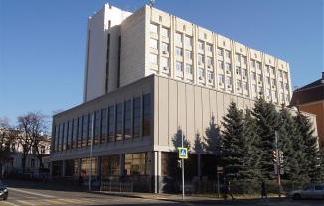

ОСНОВЫ ИНФОРМАЦИОННОЙ
БЕЗОПАСНОСТИ ДЕТЕЙ И ПОДРОСТКОВ
Государственное бюджетное образовательное учреждение дополнительного профессионального образования
«Казанская государственная медицинская академия Минздрава России»
Государственное автономное образовательное учреждение дополнительного профессионального образования «Институт развития образования РТ»

Slide 2

В чем заключается значимость информационных воздействий?
Информационными воздействиями можно влиять:
1. На выбор целей жизни в целом. Кем стать? Каким быть?
2. На определение цели отдельных поступков, ведущих к достижению своей главной цели или отклонению от нее, в результате навязывания чужой цели, внушенной рекламой
3. На выбор стиля поведения. Что современно и модно? С кем объединяться? Кому подражать?
4. На биологические и физиологические механизмы работы мозга и психики
Таким образом, подбором цели, содержания, формы, характера, способа, интенсивности информационных воздействий можно оказывать как полезное, так вредное влияние на самочувствие и поведение людей.
Кто владеет информацией, тот владеет миром
ГБОУ ДПО «Казанская государственная медицинская академия Минздрава России»

Slide 3
Информационная война
Населению навязываются:
ложные жизненные ценности:
индивидуализм и потребительство
инфантилизм
примитивизм
отказ от традиционных ценностей и интересов
замена реального общения и взаимодействия виртуальным
саморазрушительное поведение:
алкоголизация
наркотизация
курение,
агрессия,
суициды
ГБОУ ДПО «Казанская государственная медицинская академия Минздрава России»

Slide 4
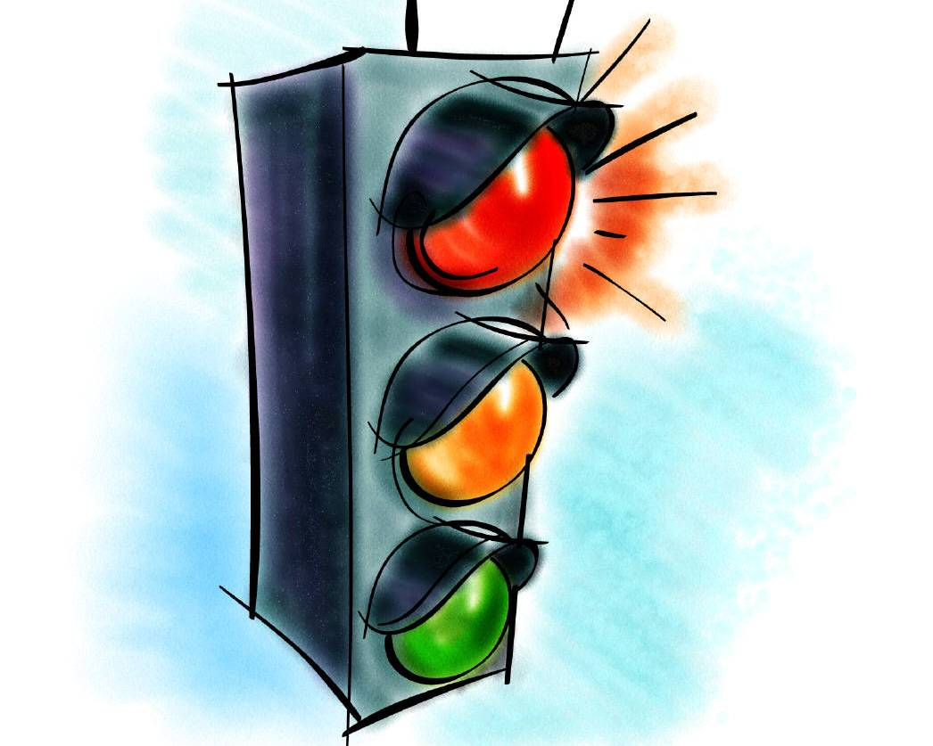
Выявляют нарушения психического здоровья у школьников
Врачи – 95 %
Учителя – 23 %
Родители – 2,9 %
ГБОУ ДПО «Казанская государственная медицинская академия Минздрава России»

Slide 5

Самые распространенные пограничные психические нарушения у современных школьников :
утомляемость
истощаемость
тревога
страхи
раздражительность
бессонница
снижение внимания
нарушения поведения
зависимости
ГБОУ ДПО «Казанская государственная медицинская академия Минздрава России»

Slide 6
Результат опроса школьников «Угрозу моей безопасности представляют»:
ГБОУ ДПО «Казанская государственная медицинская академия Минздрава России»

Slide 7
Определение технологий информационной войны и ее результатов
«… Путем внешней культурной и информационной экспансии (включая распространение низкокачественной продукции массовой культуры),
пропаганды вседозволенности и насилия,
расовой, национальной и религиозной нетерпимости, а также
снижения роли русского языка в мире, качества его преподавания в России, попытки фальсификации истории… произошло
размывание традиционных российских духовно-нравственных ценностей и ослабление единства многонационального народа РФ
Стратегия национальной безопасности 31. 12. 2015
ГБОУ ДПО «Казанская государственная медицинская академия Минздрава России»

Slide 8
Примеры скрытого информационного навязывания состояний опьянения и наркоманского стиля жизни в шоу - бизнесе
Я выпью за неудачу и станет неважно, что я ошибаюсь… рекомендация алкоголизации, как способа ухода от проблем
Я научу тебя смеяться. Ты позабудешь про печаль и боль… Эйфория, анальгезия, избирательная потеря памяти - перечень эффектов наркотиков. Пример скрытого их предложения
Мои мысли мои скакуны. Эскадрон моих мыслей шальных… Иллюстрация расстройств мышления в результате употребления психоактивных веществ.
Лети моя душа не оставайся… Элементы опьянения психостимулятором
Кони в яблоках летели, не касаясь мостовой… иллюстрация расстройств восприятия и сознания в результате употребления алкоголя и гашиша
ГБОУ ДПО «Казанская государственная медицинская академия Минздрава России»

Slide 9
Элементы деструктивности в структуре информационной теле- и кинопродукции
ЧРЕЗМЕРНАЯ ИНТЕНСИВНОСТЬ цвета, света, звука, избыточность количества объектов в кадрах, картин, сюжетов, темпа, искусственность выразительных средств. Обилие виртуальных элементов - абстракций, летающих букв
ХАРАКТЕРИСТИКИ СТРУКТУРИРОВАНИЯ ИНФОРМАЦИИ – фрагментарность, кратковременность, поверхностность, разноплановость, разновекторность, противоречивость, хаотичность, дезинтеграция
РАСЩЕПЛЕННОСТЬ ИНФОРМАЦИИ – смежные части видеосюжетов резко отличаются друг от друга по всем качественным и количественным характеристикам – громкости, тональности, скорости произношения слов, эмоционального тона, смыслового содержания, целевого предназначения.
ГБОУ ДПО «Казанская государственная медицинская академия Минздрава России»

Slide 10
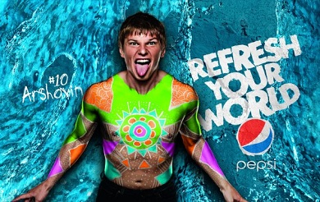
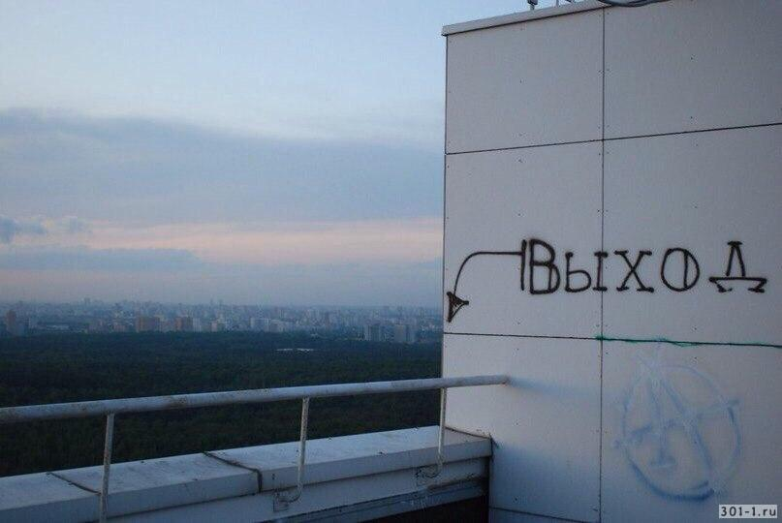
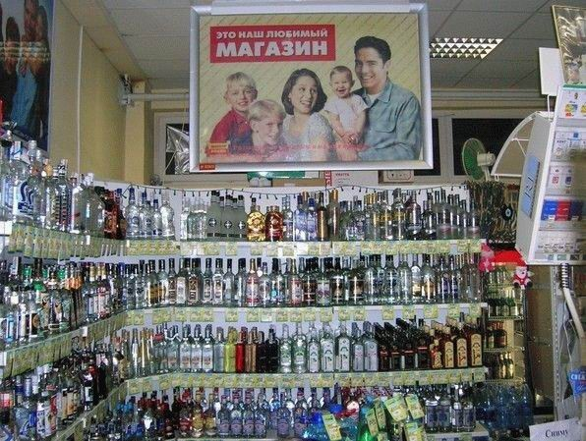
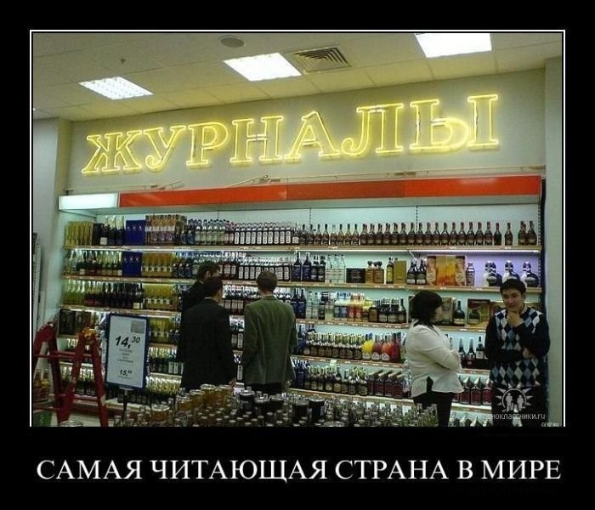

Slide 11
Направления самозащиты от деструктивных информационных воздействий
1. Знание нормальных механизмов работы мозга, способов их нарушения информационными воздействиями
2. Знание нормальных механизмов психических функций, способов их нарушения информационными воздействиями
3. Знание механизмов формирования личности, мотиваций и регуляции поведения с использованием информационных влияний
4. Знание современной научной парадигмы о биопсихосоциальной структуре человека, определяющий духовность, иерархию ценностей и приоритеты деятельности, и способов информационных воздействий на их формирование
ГБОУ ДПО «Казанская государственная медицинская академия Минздрава России»

Slide 12

Методика самозащиты от деструктивных информационных воздействий
1 этап - ценностный, определяющий приоритетность направления человека на биологические, социальные или духовные потребности
2 этап - социально-психологический, определяющий предлагающуюся стратегию поведения по классификации Хайма
3 этап – медицинский, квалифицирующий патогенетический механизм и клинический вариант психического или поведенческого расстройства, которое представлено в теле-сюжете, песне, фильме, спектакле и др.
ГБОУ ДПО «Казанская государственная медицинская академия Минздрава России»

Slide 13
Ценностный этап.
Современная триединая био-психо-социальная модель человека
дух
душа
социум
тело
Это критерий нормативности человека
ГБОУ ДПО «Казанская государственная медицинская академия Минздрава России»

Slide 14
2 этап - поведенческий, определяет стратегию поведения по Классификации стратегий совладания Хайма
Когнитивные
Эмоциональные
Поведенческие
Адаптивные
Установка собственной ценности
Протест
Сотрудничество
Проблемный анализ
Оптимизм
Альтруизм
Сохранение самообладания
Обращение
Относительно адаптивные
Придача смысла
Эмоциональная разрядка
Компенсация
Религиозность
Пассивная кооперация
Конструктивная активность
Относительность
Отвлечение
Неадаптивные
Смирение
Самообвинение
Активное избегание
Растерянность
Агрессивность
Отступление
Диссимуляция
Покорность
Игнорирование
Подавление эмоций

Slide 15
3 этап – медицинский. Определяет механизм и результат психического расстройства
сознание
дух
вввосприятие
душа
интеллект
тело
память
эмоции
мышление
воля

Slide 16
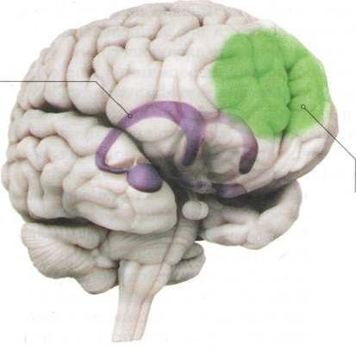
Информационными воздействиями можно активизировать разные отделы и функции мозга- префронтальной коры и лимбической системы
Лимбическая система
Префронтальная кора
ГБОУ ДПО «Казанская государственная медицинская академия Минздрава России»

Slide 17
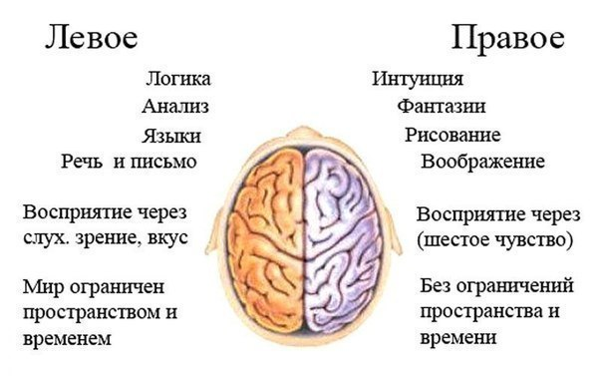
Информационными воздействиями можно активизировать разные отделы и функции мозга
ГБОУ ДПО «Казанская государственная медицинская академия Минздрава России»

Slide 18
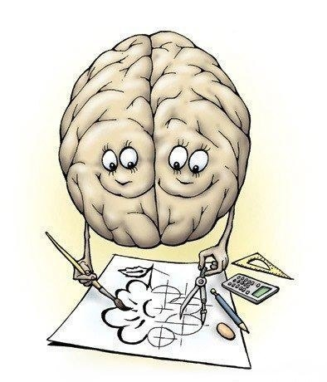
Информационные воздействия – интернет, телевидение, шоу-бизнес, кино, часто разобщают полушарные функции, возбуждают право- и отключают левополушарные функции
Для снижения рисков деструктивного поведения – зависимостей, суицидов, агрессии, терроризма нужно усиление левополушарных функций, интеграция в и гармонизация функций обоих полушарий
ГБОУ ДПО «Казанская государственная медицинская академия Минздрава России»

Slide 19
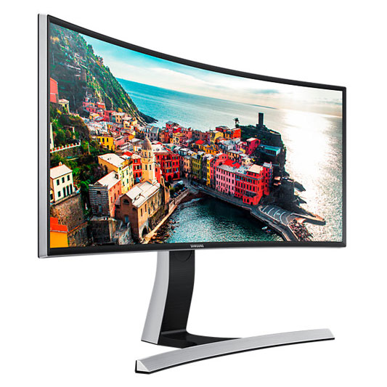
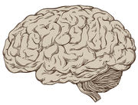
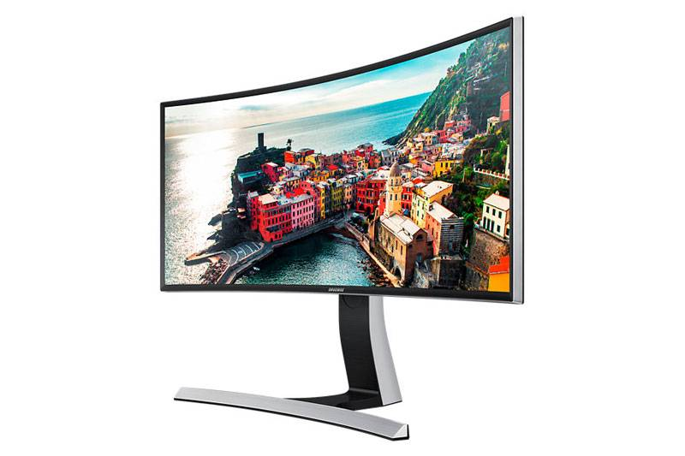
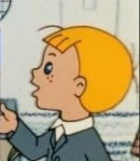
По содержанию и механизму психика – форма отражения

Slide 20
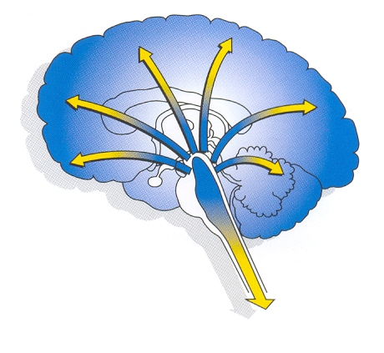



Реклама
Телевидение
Компьютерные игры
Мода
Музыка
ПАВ
Реклама
Телевидение
Компьютерные игры
Мода
Музыка
ПАВ
Б
А
Р
Ь
Е
Р

Slide 21
Самый логичный подход к обеспечению информационной безопасности
Детям нужно:
помочь найти смысл жизни, открыть доступ к знаниям, творчеству, гармоничному развитию
научить получать удовольствия от процесса и результата своего труда, от здоровых отношений, полноценной жизни.
Для реализации этой стратегии родителям нужно самим уметь защищаться от деструктивных информационных воздействий и учить этому своих детей

Slide 22
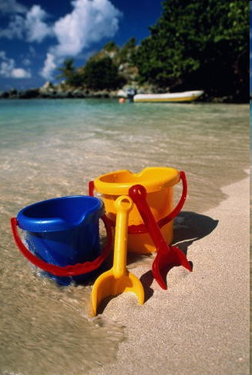
Родители – архитекторы судьбы ребенка
В.Д.Москаленко

Slide 23
Презентация и сопроводительный текст к ней разработан по инициативе Министерства образования и науки Республики Татарстан в 2016 году:
Карповым Анатолием Михайловичем, доктором медицинских наук, профессором, заведующим кафедрой психотерапии и наркологии ГБОУ ДПО «Казанская государственная медицинская академия» Минзрава России
Герасимовой Верой Вадимовной, кандидатом психологических наук, проректором по научной и инновационной деятельности ГАОУ ДПО «Институт развития образования Республики Татарстан»

